Slide 1
Curso Archimate
Aula 10 – View points and point of views

Slide 2
Agenda
View and Viewpoints

Slide 3
View and Viewpoint
Principais aspectos da EA: considerando o sistema de diferentes pontos de vista
• Uma view é uma descrição da arquitetura e aborda uma preocupação específica. Uma view é o que você vê;
• Um viewpoint é a convenção formal de modelagem para construir uma view. Um viewpoint é de onde você está olhando.

Slide 4
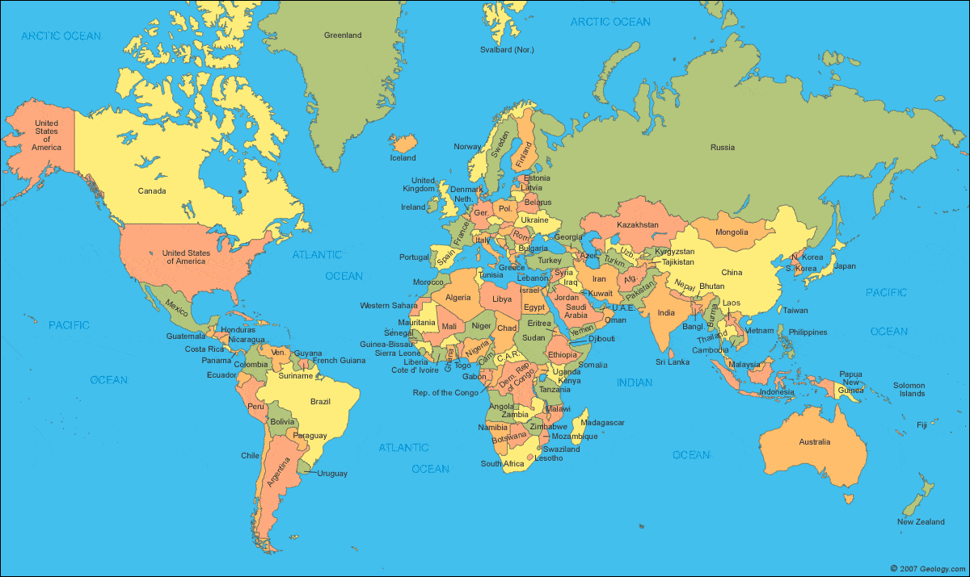
View

Slide 5

Viewpoint

